Slide 1
配電實習 LOGO-1(基本設定)

Slide 2
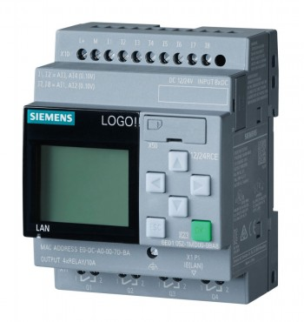
一、使用設備
西門子(Siemens )LOGO8! 微型PLC(可程式控制器)

Slide 3
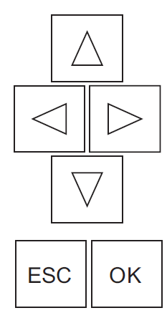
二、按鍵說明
上
左移
右移
下
ESC退出 (上一步)
OK (確認)

Slide 4
三、開機畫面(英文  中文)
Start(啟動)
Program(編程)
Setup(設置)
Network(網絡)
Diagnostics(診斷)
Card(卡)

Slide 5
四、基本設置(Setup)
(一)恢復出廠設置
1.開機後進入選單，向下移到Setup(設置) ，按<OK>
2.向下移到恢復出廠設置，按<OK>  <是>  <OK>
3.重新開機完成後，選單變成全英文
，
，

Slide 6
四、基本設置(Setup)
(二)設定中文
1.向下移到Setup(設置) ，按<OK>
2.向下移到Menu Langusge ，按<OK>
3.向下移到<中文>,按<OK> ，選單變成中文簡體
，
，

Slide 7
四、基本設置(Setup)
(三)設定時間
1.按<ESC>回到開機選單 <設置>按<OK>
2. <時鐘>  <設置時鐘> 設定今天的日期與時間 (星期會自動選)

Slide 8
五、編輯程式(Program)
(一)、清除程式
1.按<ESC>回到開機選單
2.<編程>  <清除程序>將先前輸入程序清除

Slide 9
五、編輯程式(Program)
(二)、程式輸入方式
1.功能塊(FBD)  面板按鍵輸入(☑)
2.階梯圖(LD) 搭配電腦與程式
書寫注意：按鍵輸入程式時,採用反向邏輯：
1個輸出被1個輸入控制
【從輸出開始寫,直到輸入結束】

Slide 10
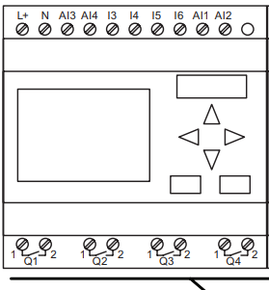
(三)、輸入(I)與輸出(Q)
輸入端點(I1~I8) 外接開關]
輸出端點(Q1~Q4) 外接指示燈

Slide 11
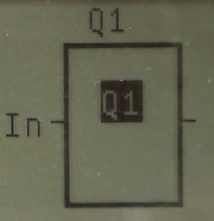
(四)、功能塊
開機選單 <編程>  <編輯程序>出現<NEW>按<OK>後顯示實心方塊按<OK>後會出現第一個功能塊
功能塊編號
輸入
輸出

Slide 12
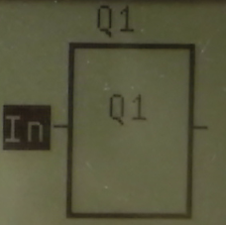
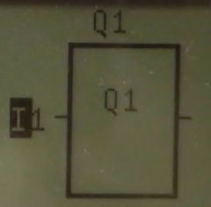
(五)、範例練習
Q1為實心方塊,按左鍵, In為實心方塊,按下OK ,顯示I1<代表第一個輸入開關> ,
此時功能為I1開關控制Q1輸出

Slide 13
(五)、功能測試
1.按<ESC>回到開機選單
2.選擇<啟動>,選擇<是>,按<OK>
3.押第一個開關,第一個指示燈亮,關閉開關,燈熄滅

